Slide 1
SUBCRETARIA DE EDUCACIÓN ESPECIALIZADA E INCLUSIVA
DIRECCIÓN NACIONAL DE BACHILLERATO

Slide 2
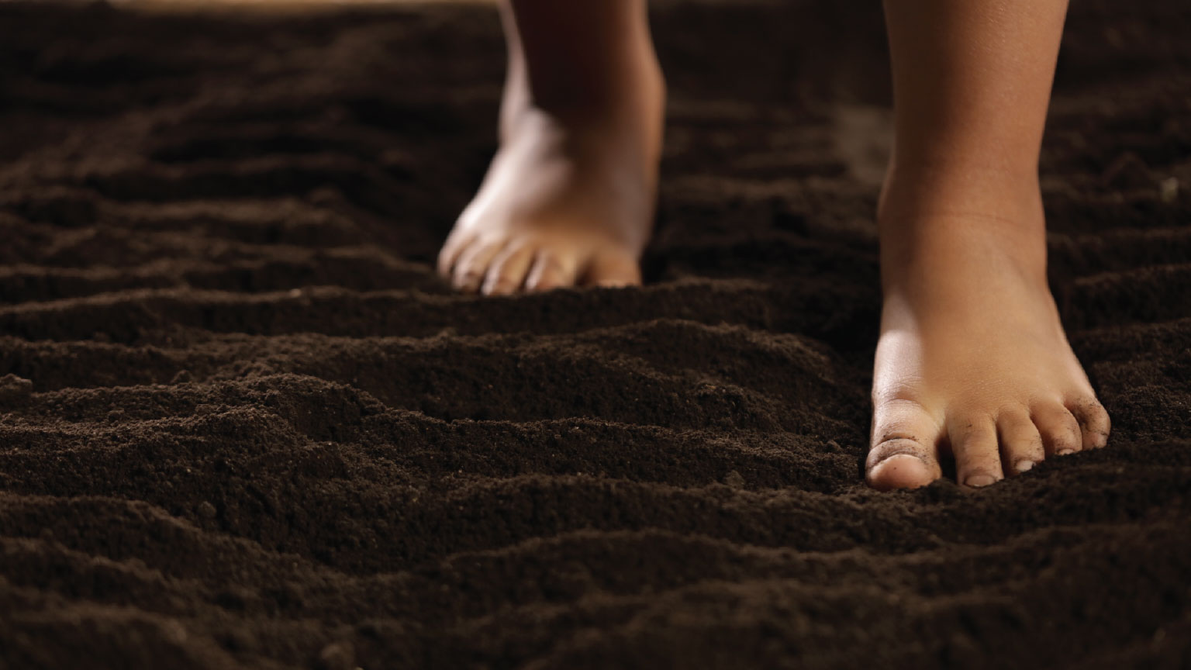
Bachillerato Técnico
Módulo de Formación en Centros de Trabajo - FCT

Slide 3
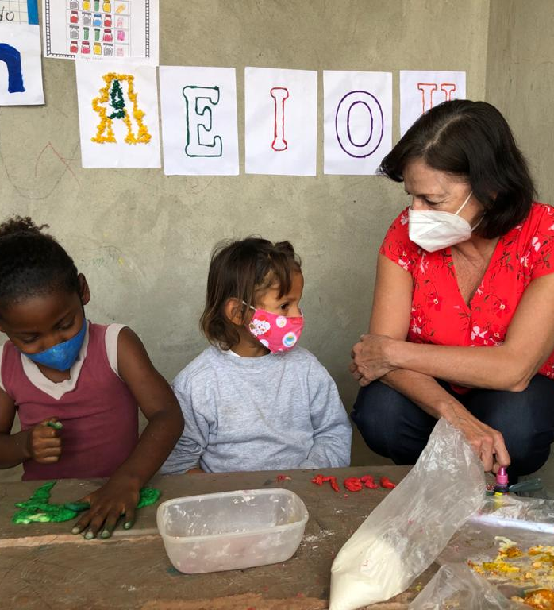
La formación técnica
Brinda a los y las estudiantes oportunidades para la vida y el trabajo.

Slide 4
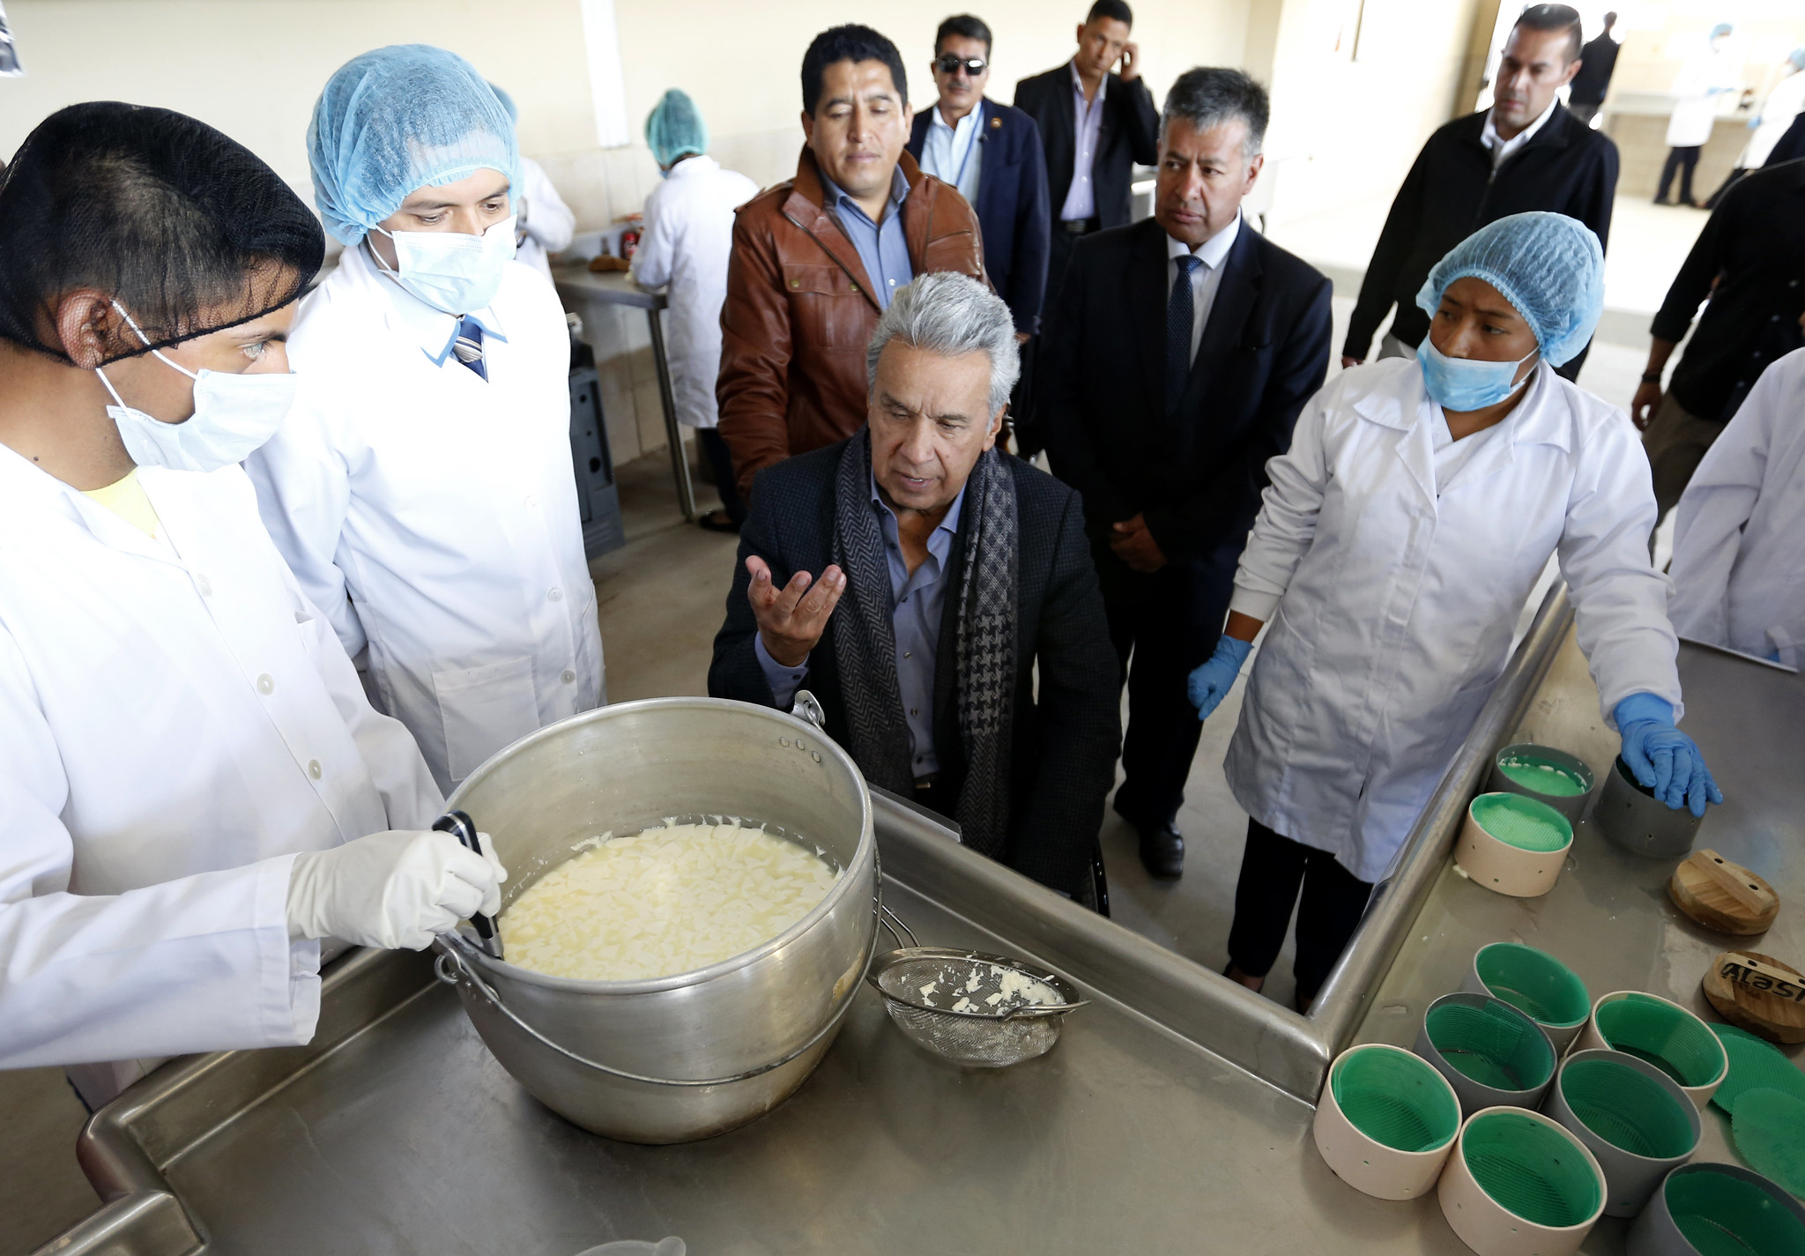
Modulo de Formación en Centros de Trabajo - FCT
Está constituido por un conjunto de actividades formativas-productivas que permiten a los y las estudiantes reforzar o complementar la formación adquirida a través de los diferentes contenidos que son parte de la malla curricular de las FIP
El tiempo determinado para el desarrollo del FCT es de ciento sesenta (160) horas reloj y se desarrolla en una entidad receptora, es un requisito indispensable para la aprobación del tercer curso de Bachillerato Técnico.

Slide 5
Modulo de Formación en Centros de Trabajo - FCT
HORAS DE CUMPLIMIENTO EN EL FCT
FORMACIÓN EN CENTROS DE TRABAJO | HORAS
Propuesta Innovadora | 60
Prácticas estudiantiles en cualquiera de los 3 escenarios | 100
TOTAL | 160 Horas
*Considerando la realidad de cada institución educativa en territorio.

Slide 6
Módulo de Formación en Centros de Trabajo - FCT
Las propuestas innovadoras equivalen al cumplimiento de 60 horas de este módulo
Ejecutar las prácticas estudiantiles en Entidades Receptoras – ER
Ejecutar las prácticas estudiantiles en la Institución Educativa
Elaboración de un Proyecto Didáctico Demostrativo
Realizar acercamientos con empresas u organizaciones del sector, para establecer mecanismos que permitan ejecutar las prácticas estudiantiles sea de manera presencial y/o teletrabajo
Las instituciones educativas que dispongan de infraestructura y equipamiento necesario, para desarrollar procesos productivos reales.
Todo el proceso debe ser parte del PICE, conforme se establece en el Acuerdo Ministerial Nro. MINEDUC-MINEDUC2020-00044-A
Aplicar las capacidades y competencias desarrolladas por los y las estudiantes, podrán considerar como insumo las propuestas innovadoras
Escenario 1
Escenario 2
Escenario 3

Slide 7
Modulo de Formación en Centros de Trabajo - FCT
COMISIÓN DEL FCT
Vicerrector del establecimiento
Delegado del Departamento de Consejería Estudiantil –DECE.
Los directores de las áreas técnicas y un secretario

Slide 8
Módulo de Formación en Centros de Trabajo - FCT
Ejecutar las prácticas estudiantiles en Entidades Receptoras – ER
Realizar acercamientos con empresas u organizaciones del sector, para establecer mecanismos que permitan ejecutar las prácticas estudiantiles sea de manera presencial y/o teletrabajo
Escenario 1
Las autoridades de la I.E. junto con la comisión del FCT deberán realizar acercamientos con las empresas u organizaciones del sector.
COMISIÓN FCT
Establecer con la entidad receptora los protocolos de bioseguridad emitidas por el COE Nacional y cantonal que garanticen la seguridad de los y las estudiantes.
Contar con un documento de compromiso de la entidad receptora y el establecimiento educativo para la ejecución de las prácticas estudiantiles.
Dar seguimiento y acompañamiento al cumplimiento del programa formativo.
Una vez concluidas las prácticas estudiantiles, gestionar con las entidades receptoras la emisión de los respectivos certificados de cumplimiento del Módulo de FCT.

Slide 9
Módulo de Formación en Centros de Trabajo - FCT
Escenario 2
Las autoridades de la I.E. junto con la comisión del FCT plantearán un proyecto de prácticas estudiantiles que justifique las actividades formativo-productivas.
EL PROYECTO DEBE CONTAR CON:
-Plan de trabajo donde se detalle las actividades, tiempos y horas de las prácticas en los talleres/granjas de las I.E.
-Instrumentos de apoyo, seguimiento y evaluación de las prácticas estudiantiles.
-Ampliación de los protocolos de bioseguridad emitidas por el COE Cantonal y Nacional que garanticen la seguridad de los y las estudiantes.
COMISIÓN FCT
Este proyecto deberá estar elaborado hasta una semana antes de terminar el primer quimestre.
La Comisión de FCT de las instituciones educativas que no dispongan de infraestructura y equipamiento necesario, podrá gestionar en otras instituciones educativas de Bachillerato Técnico que si dispongan.
Junto con los Docentes Técnicos, elaborarán un cronograma para la ejecución de las 100 horas de prácticas.
La institución educativa presentará a la Dirección Distrital correspondiente el Proyecto de Prácticas Estudiantiles.
AUTORIDADES INSTITUCIÓN EDUCATIVA
Designar docentes técnicos como tutores para dar acompañamiento y seguimiento a las prácticas de FCT.
Una vez concluidas las prácticas de FCT , las autoridades deben emitir los respectivos certificados de cumplimiento del módulo de FCT.
Ejecutar las prácticas estudiantiles en la Institución Educativa
Las instituciones educativas que dispongan de infraestructura y equipamiento necesario, para desarrollar procesos productivos reales.
Todo el proceso debe ser parte del PICE, conforme se establece en el Acuerdo Ministerial Nro. MINEDUC-MINEDUC2020-00044-A

Slide 10
Modulo de Formación en Centros de Trabajo - FCT
Requisitos generales para los escenarios 1 y 2
Solicitar la contratación de seguros
Contar con una carta de Autorización del representante legal o padre/madre de familia
Elaborar el Programa Formativo (Anexo 2)

Slide 11
Módulo de Formación en Centros de Trabajo - FCT
Solamente, en caso de aquellos/as estudiantes que no puedan cumplir con los escenarios 1 o 2, podrán optar por este escenario.
COMISIÓN FCT
Levantar un listado de los y las estudiantes que no pueden cumplir con el Módulo de FCT bajo el escenario 1 y 2 debido a las siguientes condiciones:
- Dificultad de movilidad para asistir a la empresa receptora o institución educativa.
No se ha podido tener contacto con el/la estudiante.
El representante o padre/madre familia no autoriza la carta para asistir a la entidad receptora o institución educativa.
La comisión del FCT aprobará el Proyecto Didáctico Demostrativo y designará docentes técnicos tutores para que lo ejecuten.
Elaborará y enviará a los y las estudiantes que no tienen conectividad una guía para la ejecución del Proyecto Didáctico Demostrativo.
DOCENTES TÉCNICOS TUTORES
Junto con el director de área, en colaboración con los y las estudiantes deberán elaborar un Proyecto Didáctico Demostrativo.
Organizarán grupos de trabajo con los y las estudiantes que optaron por este escenario.
Realizarán el acompañamiento y seguimiento durante la ejecución del Proyecto Didáctico Demostrativo.
Llevarán un registro semanal de actividades del avance de los Proyectos Didácticos Demostrativos.
Los y las estudiantes presentarán un informe final de ejecución y participación del Proyecto Didáctico Demostrativo al docente tutor para su revisión y calificación correspondiente.
AUTORIDADES INSTITUCIÓN EDUCATIVA
Una vez concluidas las prácticas de FCT , las autoridades deben emitir los respectivos certificados de cumplimiento del módulo de FCT
Escenario 3
Elaboración de un Proyecto Didáctico Demostrativo
Aplicar las capacidades y competencias desarrolladas por los y las estudiantes, podrán considerar como insumo las propuestas innovadoras

Slide 12
Módulo de Formación en Centros de Trabajo - FCT
CARTA AUTORIZACIÓN: MÓDULO DE FORMACIÓN EN CENTROS DE TRABAJO
1.- DATOS INFORMATIVOS
Apellidos y Nombres de el/la estudiante |  |  |  |  | Cédula
Lugar y Fecha de nacimiento |  |  |  |  | Edad | aa/mm/dd
Dirección Domiciliaria
Teléfonos
Nombre madre |  | Ocupación |  |  |  |  | Edad
Nombre padre |  | Ocupación |  |  |  |  | Edad
Institución Educativa |  |  |  | AMIE
Figura Profesional |  | Discapacidad (si/no):
ANEXO 1
Hoy, …………. del mes de …..………………………………………. de 20……….. yo,
……………………………………………….., con C.I. Nº …………..,…….. representante legal
de el/la estudiante …………………………………………. con C.I. Nº ……………………
consciente que mi representado/a posee aptitudes e interés de desarrollar el Módulo de Formación en Centros de Trabajo – FCT, Autorizo a mi representado/a, para que cumpla con las practicas estudiantiles en
………………………………………………………….……, y me comprometo en velar el cumplimiento de los requisitos establecidos por la entidad educativa y de los protocolos de bioseguridad.
…………………………….. …………………………..
Estudiante Representante legal

Slide 13
Módulo de Formación en Centros de Trabajo - FCT
ANEXO 2
INFORMACIÓN DE REFERENCIA
INSTITUCIÓN EDUCATIVA: .................................................................................................................................. FIGURA PROFESIONAL: ...................... ................................................................................. .................. ............... DIRECTOR DEL ÁREA TÉCNICA: ....................................................................................................... ... ..... ..... ... ENTIDAD RECEPTORA: ....... .......................................... .................. ......... ......... ......... ......... ......... ......... ......... ...... TUTOR DE LA ENTIDAD RECEPTORA: .... ......... ..................... ....................................... ......... ......... ......... ......... .. PERIODO: .... ......... ..................... ....................................... ......... ......... ......... ......... .. .... ......... ..................... ..........
RESUMEN DEL PROGRAMA FORMATIVO
ÁREA O DEPARTAMENTO | FECHAS |  | TIEMPO
Departamento "x"
Departamento "y"
Departamento "z"
DURACIÓN TOTAL DEL PROGRAMA:
DESARROLLO DEL PROGRAMA FORMATIVO
ÁRE A O DEPARTAMENTO:
ACTIVIDADES FORMATIVO-PRODUCTIVAS |  | DESARROLLO DE LAS ACTIVIDADES
Ejemplo : Compra de Insumos |  | Ejemplo : l . Planificación de la compra. Selección de proveedores. Control de calidad de los Insumos . Recepción de los Insumos en la planta . Almacenaje de los Insumos . Registro de Inventar /o s de Insumos .
ÁREA O DEPARTAMENTO:
ACTIVIDAD ES FORM ATIVO-PRODUCTIVAS |  | DESARROLLO DE LAS ACTIVIDADES

Slide 14
Módulo de Formación en Centros de Trabajo - FCT
Anexo 3: Esquema para la elaboración del Proyecto Didáctico Demostrativo- Contenido sugerido para la Guía del PDD que elaborarán las Instituciones Educativas
DATOS GENERALES
Nombre de la Institución Educativa:
Nombre del estudiante:
Año Lectivo:
Figura profesional:
NOMBRE DEL PROYECTO DIDÁCTICO DEMOSTRATIVO – PDD
DOCENTE RESPONSABLE DEL PDD
DESCRIPCIÓN DEL PROYECTO PDD
Realizar una explicación del proyecto didáctico demostrativo que se quiere llevar a cabo. En esta descripción se deben explicar las diferentes fases del proyecto.
ANTECEDENTES
En este punto se explicarán todas las circunstancias y eventos que ayuden a comprender el porqué del producto o servicio, así como saber si se han realizado proyectos previos en la Institución educativa o si se trata de un producto/servicio nuevo que se va a ofrecer.
JUSTIFICACIÓN
Explicar el porqué de la idea del PDD, es decir, resaltar el motivo por el cual se desarrollará el proyecto. En lo posible mencione la necesidad que será satisfecha como consecuencia de la idea del PDD que se va a realizar. Explicar cuáles son los beneficios (formativos, sociales, entre otros) que se conseguirán al desarrollar el PDD, haciéndolo de la manera más asertiva posible, sin omitir ningún beneficio.
OBJETIVOS
OBJETIVO GENERAL:
Resume lo que esperamos lograr con nuestro PDD: (¿qué?, ¿cómo?, ¿cuándo?, ¿para qué?). Debe ser claro, observable y relacionado con la denominación del proyecto
OBJETIVOS ESPECIFICOS:
Representan los pasos que se han de realizar para alcanzar el cumplimiento del objetivo general, mediante la determinación de etapas o la precisión y cumplimiento de los aspectos necesarios de este proceso. Si existe más de un objetivo específico se deberá numerar cada uno de ellos en orden correlativo. Los objetivos específicos tienen que ver con las etapas o fases del proyecto.
MARCO TEÓRICO
ESTUDIO DE MERCADO (ESTUDIO RÁPIDO DE MERCADO)
RECURSOS (materiales, equipos, herramientas, insumos, instalaciones, humanos, económicos)
METAS DEL PROYECTO
METODOLOGÍA DEL PROYECTO (FLUJOGRAMAS)
CRONOGRAMA DE ACTIVIDADES CON RECURSOS Y RESPONSABLES DE CADA ACTIVIDAD
COSTOS POR ACTIVIDAD Y TIEMPOS DE LA ACTIVIDAD
CONCLUSIONES Y RECOMENDACIONES
BIBLIOGRAFÍA
BITACORA

Slide 15
GRACIAS

